Slide 1
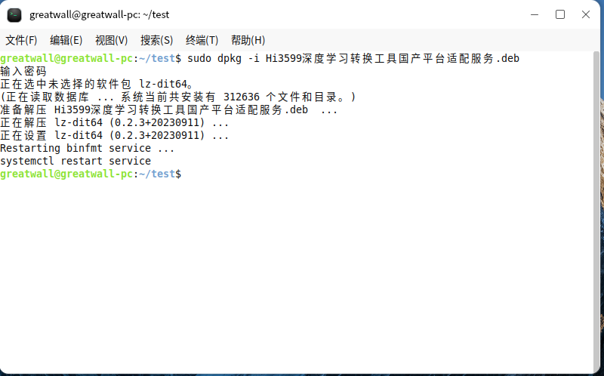
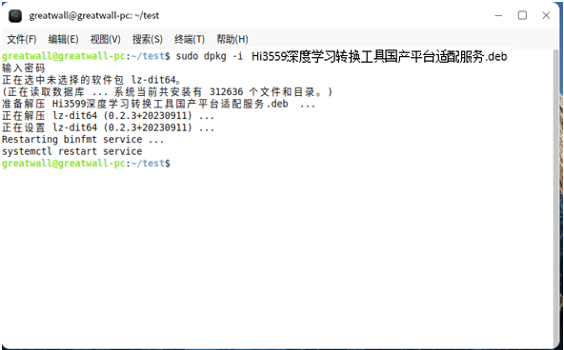
Hi3559深度学习转换工具国产平台适配服务.deb

